Slide 1
Replikacija podataka u PostgreSQL-u
Sistemi za upravljanje bazama podataka
Jovan Vukadinović, 1654

Slide 2
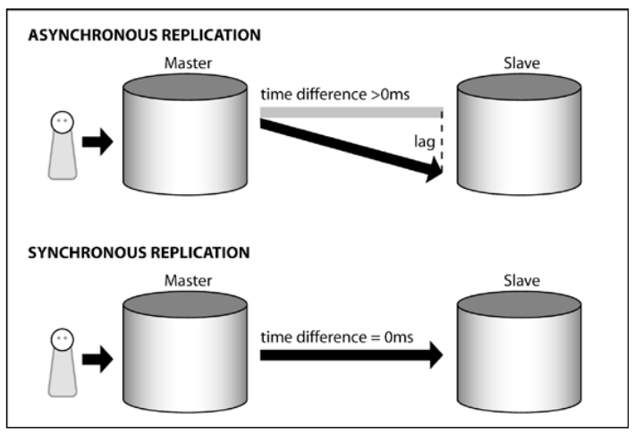
Vrste replikacija u PostgreSQL-u
Dva glavna tipa replikacije podatak u PostgreSQL-u su sinhrona i asinhrona replikacija.
U slučaju asinhrone replikacije, podaci se mogu replikovati nakon što je transakcija potvrđena na glavnom serveru.
Podređeni server nikada nije ispred glavnog.
To kašnjenje se naziva lag.
Sinhrona replikacija nameće stroža pravila konzistentnosti.
Podaci upisani transakcijom mora da budu prisutni na najmanje dva servera u trenutku kada se transakcija potvrđuje.

Slide 3
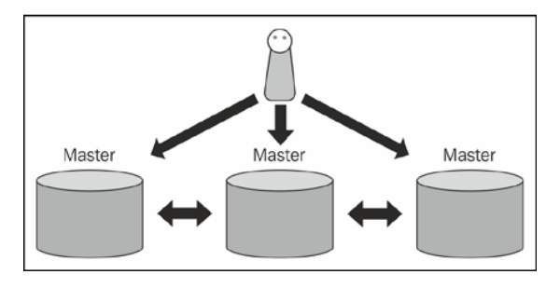
Replikacija sa jednim glavnim serverom naspram replikacije sa više glavnih servera

Slide 4
Multy-master replikacija
Single-master replikacija
Omogućava upise na sve servere unutar klastera.
Ova vrtsta replikacije dodaje puno složenosti u sistem.
Sa jednim glavnim serverom, potpuno je jasno koji podaci su tačni i u kom pravcu će podaci teći.
Upisi se mogu vršiti na mnogim čvorovima istovremeno, i klaster mora biti savršeno svestan sukoba.
Još jedna vrsta replikacija jesu single-master replikacije i multy-master replikacije.
“Single-master” znači da se upisi mogu vršiti samo na jednom serveru.
I on distribuira podatke podređenim serverima unutar sistema.
Podređeni serveri mogu primati samo čitanja, ali ne i upise.

Slide 5

Fizička replikacija
Razlika između logičke i fizičke replikacije
Ovo znači da će sistem preneti podatke u izvornom obliku na udaljeni uređaj.
Udaljeni uređaj će dobiti podatke u binarnom formatu, a ne preko SQL-a.
Cilj fizičke replikacije je stvaranje kopije datog sistema koja je, uglavnom, identična na fizičkom nivou.
Logička replikacija
Ovo znači da će se promene, koje su ekvivalentne dobijenim podacima, replikovati.
test=# INSERT INTO t_test VALUES (now())
test=# INSERT INTO t_test VALUES (‘2024-06-16');

Slide 6
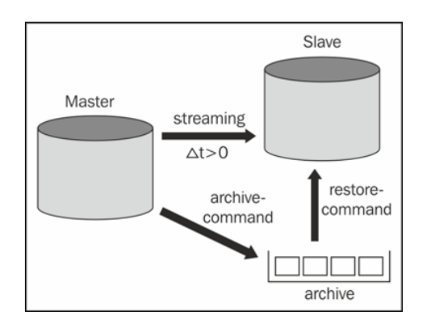
Asinhrona replikacija u PostgreSQL-u
Kako bi se koristilo asinhrona replikacija podataka, potrebno je postaviti striming konekciju unutar klastera, koja služi za prenošenje XLOG-ova.
Sa replikacijom strimovanjem, kašnjenje će biti minimalno i postojaće dodatni nivo zaštite podataka.
Striming konekcija je u osnovi normalna konkecija baze podataka.
Jedina razlika je što će u slučaju strim konekcije, konekcija biti u posebnom režimu kako bi mogla da prenosi XLOG.

Slide 7
Podešavanje konfiguracionih fajlova na glavnom serveru
Kako bi se uspostavila striming konekcija na glavnom serveru sledeće stvari moraju biti podešene:
Parametar wal_level mora biti postavljen na hot_standby
Parametar max_wal_senders mora biti na dovoljno visokom nivou da podrži dovoljan broj podređenih servera.
Iz sigurnosnih razloga, mora se konfigurisati glavni server da omogućava striming replikacione konekcije, a to zahteva promenu pg_hba.conf datoteke.
Ovo je potrebno da bi se pokrenuo pg_basebackup i kasnija striming konekcija.

Slide 8
Upravljanje pb_basebackup i recovery.conf
Da bi se preuzela osnovna bekap kopija, može se koristiti pg_basebackup:
iMac:dbhs$ pg_basebackup -D /target_directory \
-h sample.postgresql-support.de\
--xlog-method=stream
Da bi se konfigurisalo stimovanje, mora se kreirati fajl pod nazivom recovery.conf:
standby_mode = on
primary_conninfo = ' host=sample.postgresql-support.de port=5432 '

Slide 9
Upravljanje pb_basebackup i recovery.conf
Postoje dva nova podešavanja:
standby_mode: Ovo podešavanje će osigurati da PostgreSQL ne prestane sa radom kada ostane bez XLOG-a. Umesto toga, čekaće da stigne novi XLOG. Ovo podešavanje je neophodno kako bi drugi server bio u standby modu, koji stalno pušta XLOG.
primary_conninfo: Ovo podešavanje će podređenom serveru reći gde da pronađe glavni server. Ovde se mora staviti standardni PostgreSQL konekt string (kao u libpq). Promenljiva primary_conninfo je centralna i govori PostgreSQL-u da strimuje XLOG.

Slide 10
Omogućavanje čitanja na podređenom serveru
Do sada je postavljeno samo strimovanje, podređeni server dobija transakcioni log sa glavnog servera, ali na njemu još nije dozvoljeno čitanje.
Instanca na podređenom serveru je konstantno u režimu bekapa i nastavlja da reprodukuje XLOG.
Ako je potrebno omogućiti čitanje na podređenom serveru, mora se prilagoditi postgresql.conf na sistemu tog servera, odnosno hot_standby mora biti postavljen na “on”.
Dozvoljene su samo operacije koje su u režimu čitanja:
test=# CREATE TABLE x (id int4);
ERROR: cannot execute CREATE TABLE in a read-only transaction
Server neće prihvatiti upise, što je i očekivano. Podređeni serveri su samo za čitanje.

Slide 11
wal_sender i wal_receiver
wal_sender instance su procesi na instanci glavnog servera koji isporučuju XLOG svom ekvivalentu na podređenom serveru, zvanim wal_receiver.
Svaki podređeni server ima tačno jedan wal_receiver proces, i ovaj proces je povezan sa tačno jednim wal_sender procesom na izvoru podataka.
Transakcioni log koristi skoro isti metod kao komanda COPY. Unutar COPY moda, PostgreSQL koristi mali mikro jezik za prenos informacija sa jedne strane na drugu, a prednost je ta što taj mali jezik ima svoj parser.

Slide 12
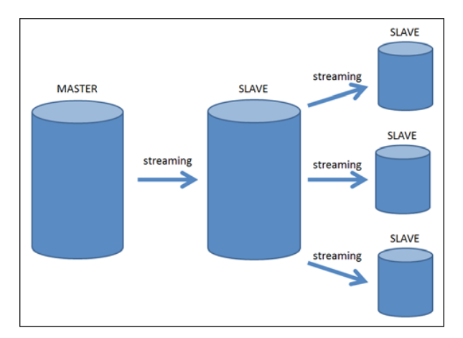
Konfiguracija kaskadne replikacije
Da bi osigurali da ne moraju svi serveri dobijati transakcioni log sa jednog glavnog servera, može se koristiti kaskadna replikacija.
Kaskadiranje znači da glavni server može strimovati svoj transakcioni log na podređeni server, koji će zatim služiti kao dispečer i strimovati transakcioni log na udaljene podređene servere.
Podređeni serveri sa desne strane dijagrama mogu opet služiti kao dispečeri.
postgresql.conf i pg_hba.conf moraju biti konfigurisani kao u slučaju jednog glavnog servera.

Slide 13
Prebacivanje podređenih servera u glavne servere
Podređeni server ne mora uvek ostati podređeni server.
U nekim trenucima, možda će biti potrebno prebaciti podređeni server u glavni server.
Običajno, to se dešava kada originalni glavni server padne ili kada hardver mora biti promenjen.
Prebacivanje podređenog servera u glavni se može izvršiti korišćenjem pg_ctl komande.
iMac:slavehs$ pg_ctl -D /target_directory promote
Druga opcija za prebacivanje podređenog servera u glavni, može se dodati komanda trigger_file u recovery.conf.
PostgreSQL jednostavno proverava da li fajl postoji.

Slide 14
Sinhrona replikacija u PostgreSQL-u
Predstavlja sistem koji osigurava nulti gubitak podataka.
Sinhrona replikacija je napravljena da zaštiti podatke po svaku cenu.
Obezbeđivanje da su podaci na najmanje dva čvora ključni je zahtev kako bi se osiguralo da nema gubitka podataka u slučaju pada sistema.
Najvažnija nedostatak sinhrone replikaciji je da je ona jednostavno skupa.
U mnogim slučajevima je sasvim prihvatljivo izgubiti nekoliko redova u slučaju pada sistema.
Ako postoji nulta tolerancija na gubitak podataka, sinhrona replikacija je alat koji treba koristiti.

Slide 15
Parametar application_name
Konfiguraciona promenljiva nazvana application_name je od suštinskog značaja za sinhronu replikaciju.
Ako je vrednost application_name deo synchronous_standby_names, podređeni server će biti sinhroni.
Da bi bio sinhroni podređeni server, mora biti:
Povezan
Strimovati podatke u realnom vremenu, to jest, ne preuzimati stare WAL zapise
Kada podređeni server postane sinhronizovan, ostaje u toj poziciji dok se ne diskonektuje.

Slide 16
Implementacija sinhrone replikacije
postgresql.conf na glavnom serveru:
wal_level = hot_standby
max_wal_senders = 5 # or any number
synchronous_standby_names = 'book_sample’
hot_standby = on # on the slave to make it readable
Zatim se mora prilagoditi pg_hba.conf. Nakon toga, server može biti restartovan i glavni server je spreman za rad.
Parametar --xlog-method=stream nam omogućava da brzo pokrenemo stvari bez većih rizika.
Već je preporučeno da se postavi hot_standby na glavnom serveru.

Slide 17
Implementacija sinhrone replikacije
Pisanje jednostavne recovery.conf datoteke pogodnu za sinhronu replikaciju:
iMac:slavehs$ cat recovery.conf
primary_conninfo = 'host=localhost
application_name=book_sample
port=5432’
standby_mode = on
Treba imati na umu da parametar application_name mora biti identičan synchronous_standby_names podešavanju na glavnom serveru.
Nakon popunjavanja recovery.conf fajla, može se pokrenuti podređeni server.
Nakon ovih koraka, instanca baze podataka može biti pokrenuta. Podređeni server će proveriti svoje informacije o konekciji i povezati se sa glavnim serverom.
Glavni i podređeni server će od tada držati potpuno iste podatke.

Slide 18
Provera replikacije
Može se videti da je parametar application_name preuzet iz konekcijskog stringa koji je podređeni server prosledio glavnom.
Pošto se parametar application_name poklapa sa podešavanjem synchronous_standby_names na glavnom serveru, uverili smo se da se sistem replikuje sinhrono.
Potrebno je povezati se na glavni server i pogledati pg_stat_replication:
postgres=# \x
Expanded display is on.
postgres=# SELECT * FROM pg_stat_replication;
-[ RECORD 1 ]------------------------+------------------------------
pid | 62871
usesysid | 10
usename | hs
application_name | book_sample
client_addr | ::1
client_hostname |
client_port | 59235
backend_start | 2024-06-19 14:53:52.352741+01
state | streaming
sent_location | 0/30001E8
write_location | 0/30001E8
flush_location | 0/30001E8
replay_location | 0/30001E8
sync_priority | 1
sync_state | sync

Slide 19
Konfiguracija pgpool-II
Preuzimanje i raspakovanje pgpool-II:
wget -O pgpool-II-3.3.3.tar.gz \
http://www.pgpool.net/download.php?
f=pgpool-II-3.3.3.tar.gz && \
tar -xzvf pgpool-II-3.3.3.tar.gz
Konfigurisanje i instaliranje:
cd pgpool-II-3.3.3 && ./configure &&
make && sudo make install
Primer konfiguracionog fajla:
pgpool.conf.samplepgpool.conf.sample-
master-slave pgpool.conf.sample-
replication pgpool.conf.sample-stream
pool_hba.conf.sample

Slide 20
Konfiguracija pgpool-II
Treba kreirati korisnika koji će se koristiti za health provere i provere striming replikacije:
CREATE USER pgpooluser WITH PASSWORD
'pgpool’;
Izmene koje je potrebno primeniti u pgpool.conf:
cd /usr/local/etc
cp pgpool.conf.sample-stream pgpool.conf
cp pool_hba.conf.sample pool_hba.conf
Izmene koje treba napraviti u pgpool.conf:
listen_addresses = '127.0.0.1’
Postavljamo pgpool-II na koje interfejse da sluša na backend-u 1:
backend_hostname0 = '127.0.0.1’
backend_port0 = 2345

Slide 21
Konfiguracija pgpool-II
Backend sa brojem 0 se tretira kao glavni server.
backend_weight0 = 0
Može se odrediti odnos balansiranja opterećenja ovim podešavanjem. Vrednost ovde je postavljena na 0, a vrednost za rezervni je postavljena na 1 kako bi se osiguralo da SELECT upiti uvek idu na rezervni čvor.
backend_data_directory0 = '/pgdata/9.3’
backend_hostname1 = '127.0.0.1’
backend_port1 = 5432
backend_weight1 = 1
backend_data_directory1 = '/pgdata/
standby’
backend_flag1 = 'DISALLOW_TO_FAILOVER’
Ako rezervni čvor ne uspe, ne treba pokušati prebacivanje na drugi čvor:
num_init_children = 8

Slide 22
Konfiguracija pgpool-II
Treba proveriti health svakih 10 sekundi:
sr_check_user = 'pgpooluser’
sr_check_password = 'pgpool’
health_check_period = 10
health_check_user = 'pgpooluser’
health_check_password = 'pgpool’
failover_command = '/usr/local/pgsql/
failover.sh %d /pgdata/standby/down.trg’
Kreirajte skriptu nazvanu failover.sh u /usr/local/pgsql direktorijumu:
#! /bin/sh
# Arguments: $1: failed node id. $2:
trigger file
failed_node=$1
trigger_file=$2
# Do nothing if standby goes down.
if [ $failed_node = 1 ];
then exit 0;
fi
# Create the trigger file.
/bin/touch $trigger_file
exit 0;

Slide 23
Konfiguracija pgpool-II
Dodeljivanje execute dozvole za datoteku, korišćenjem sledeće komande:
chmod +x /usr/local/pgsql/failover.sh
Skripta proverava da li je došlo do kvara na rezervnom čvoru. Ako jeste, ne radi ništa. Ako nije, kreira datoteku trigger-a korišćenjem touch komande. Kada rezervni čvor uoči datoteku trigger-a, to će uzrokovati prekid striming replikacije i rezervni čvor će se otvoriti u režimu čitanja/pisanja.

Slide 24
Testiranje upisa i čitanja
find_primary_node: primary node id is 0 2024-06-20 16:57:25 LOG: pid 15361: DB node id: 1 backend pid: 15388 statement: SELECT * FROM tbl; 2024-06-20 16:57:37 LOG: pid 15361: statement: INSERT INTO tbl VALUES(1); 2024-06-20 16:57:37 LOG: pid 15361: DB node id: 0 backend pid: 15387 statement: INSERT INTO tbl VALUES(1); 2024-06-20 16:57:40 LOG: pid 15361: statement: SELECT * FROM tbl; 2024-06-20 16:57:40 LOG: pid 15361: DB
node id: 1 backend pid: 15388 statement: SELECT * FROM tbl; 2024-06-20 16:57:45 LOG: pid 15361: statement: DELETE FROM tbl; 2024-06-20 16:57:45 LOG: pid 15361: DB node id: 0 backend pid: 15387 statement: DELETE FROM tbl; 2024-06-20 16:57:50 LOG: pid 15361: statement: SELECT * FROM tbl; 2024-06-20 16:57:50 LOG: pid 15361: DB node id: 1 backend pid: 15388 statement: SELECT * FROM tbl;
psql -p 9999 postgres=# \c pgp You are now connected to database "pgp" as user "postgres" pgp=# CREATE TABLE tbl(id INT); pgp=# SELECT * FROM tbl; id ---- (0 rows) pgp=# INSERT INTO tbl VALUES(1); INSERT 0 1 pgp=# SELECT * FROM tbl; id ---- 1 (1 row) pgp=# DELETE FROM tbl; DELETE 1 pgp=# SELECT * FROM tbl; id ---- (0 rows)
Može se primetiti da INSERT i DELETE naredbe idu u čvor 0, a SELECT naredbe u čvor 1

Slide 25
Zaključak

Slide 26
Hvala svima na pažnji!

